Slide 1
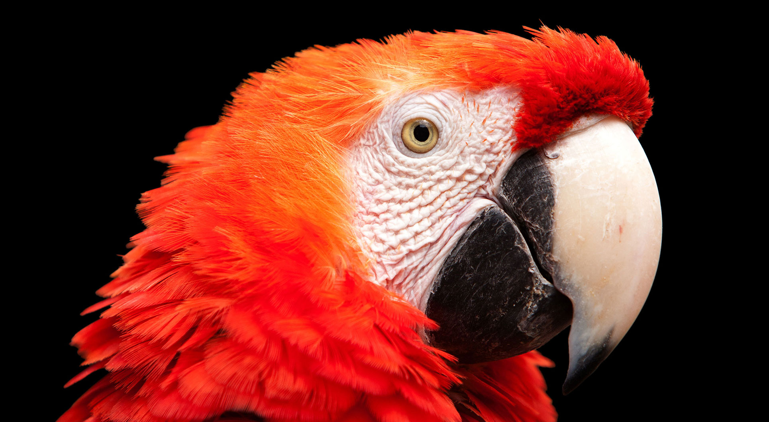
10.3 蛇转弯动画
《Python青少年趣味编程》
小牛叔出品

Slide 2
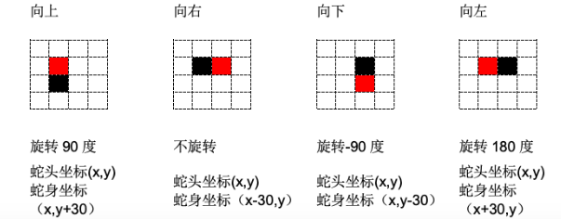
1、蛇的方向的确定

Slide 3
2、时钟相关
pygame.time.Clock.get_time：
获得上次tick到现在的时间（毫秒）。
pygame.time.Clock.get_rawtime：
获得上次tick到现在的实际程序运行的时间（毫秒，只计算其它程序运行时间，不计算tick引起的暂停的时间)。
pygame.time.Clock.get_fps：
根据上10次的tick的耗时情况计算实际的帧率。

Slide 4

3、全方向移动
def move(self,KEY=None):
#创建一个冲突列表
wrong_list = [{K_RIGHT, K_RIGHT}, {K_RIGHT, K_LEFT}, {K_LEFT, K_LEFT},
{K_UP, K_UP}, {K_UP, K_DOWN}, (K_DOWN, K_DOWN)]
if KEY is None or {self.getDirection(), KEY} in wrong_list:
KEY = self.getDirection() #按错方向键后，不改变原方向
if KEY == K_RIGHT: #右移就在右侧添加蛇头，蛇尾减少1块
self.snakeLine = [((self.snakeLine[0][0]+30)%900,self.snakeLine[0][1])] + self.snakeLine[0:-1]
elif KEY == K_UP: #上移就在上侧添加蛇头，蛇尾减少1块
self.snakeLine = [(self.snakeLine[0][0], (600 + self.snakeLine[0][1] - 30)%600)] + self.snakeLine[0:-1]
elif KEY == K_DOWN: #下移就在下侧添加蛇头，蛇尾减少1块
self.snakeLine = [(self.snakeLine[0][0], (self.snakeLine[0][1] + 30)%600)] + self.snakeLine[0:-1]
elif KEY == K_LEFT: #左移就在左侧添加蛇头，蛇尾减少1块
self.snakeLine = [((self.snakeLine[0][0] - 30 + 900)%900, self.snakeLine[0][1])] + self.snakeLine[0:-1]
self.show()

